Slide 1
图 书 公 益 行
读者俱乐部
指导老师：顾浩 报告人：阮大力

Slide 2
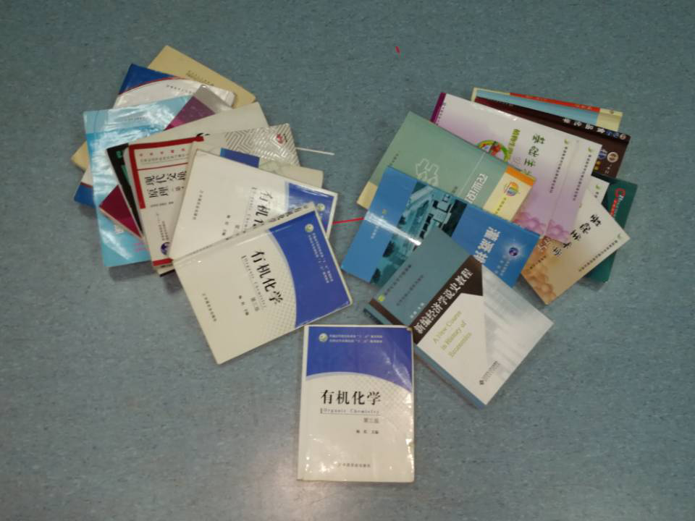
活动背景

Slide 3
1
募书活动
系列活动主题
2
换书活动
3
图书漂流

Slide 4
1
募书活动

Slide 5
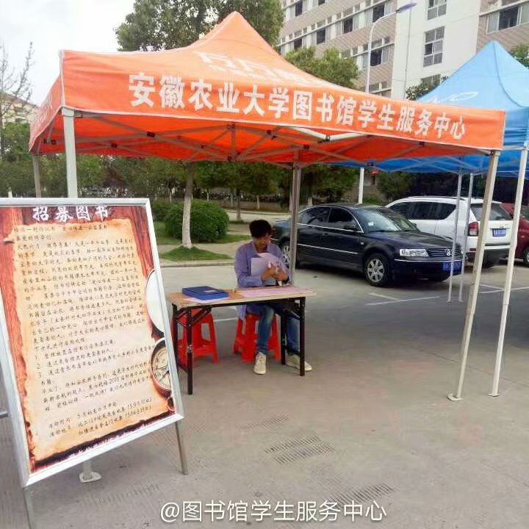
募书活动展台现场

Slide 6
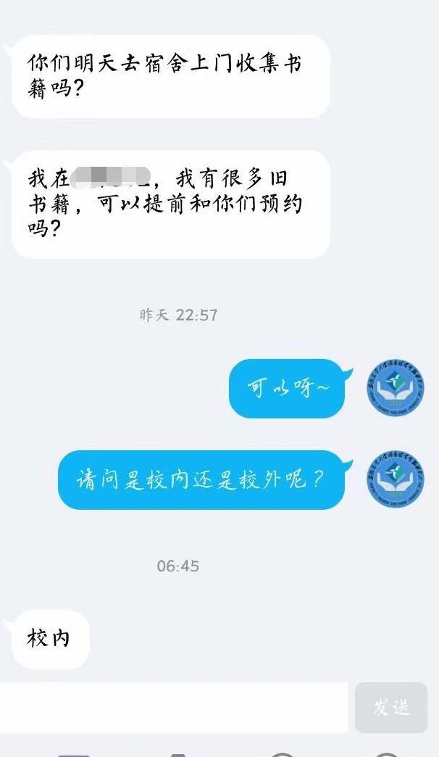
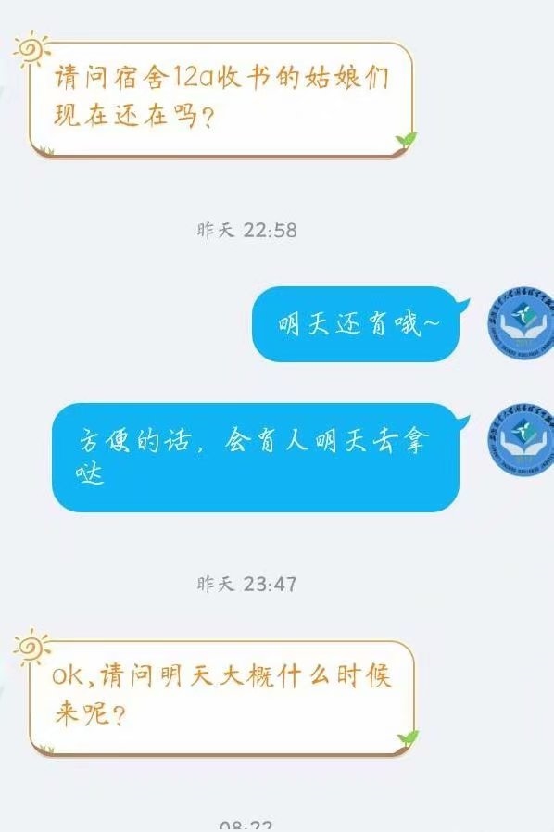
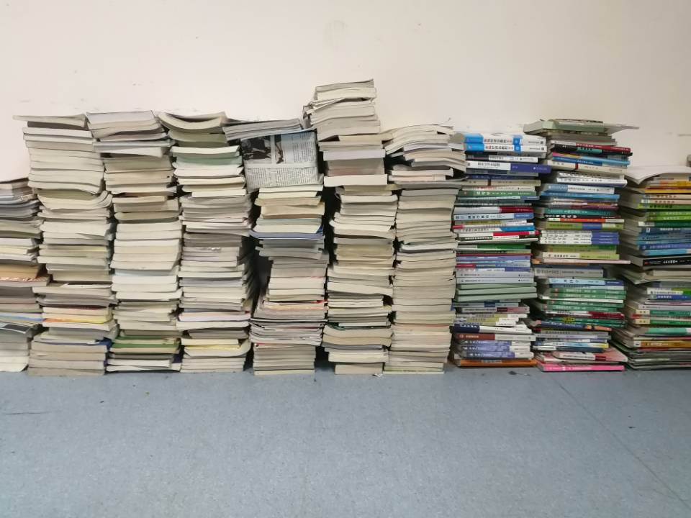
募书活动成果斐然

Slide 7
1
换书活动
募书用途
2
图书漂流

Slide 8
2
换书活动

Slide 9
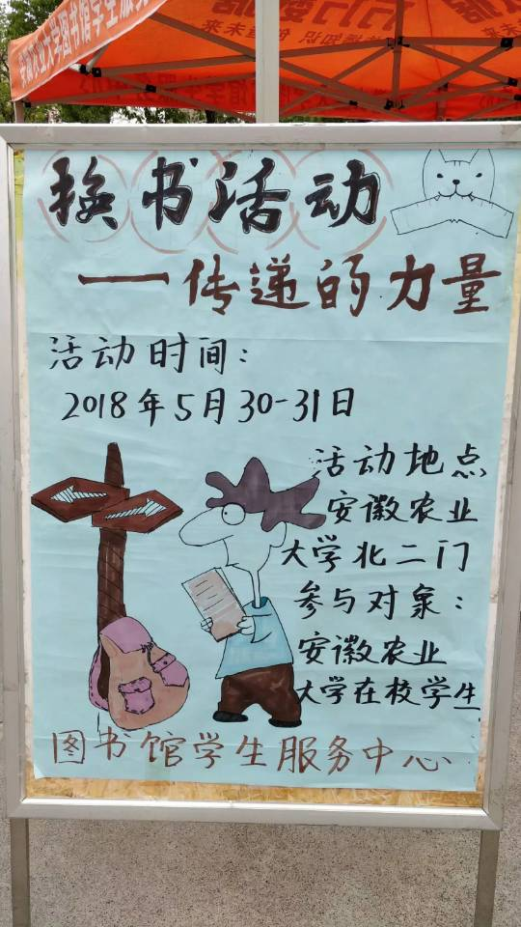
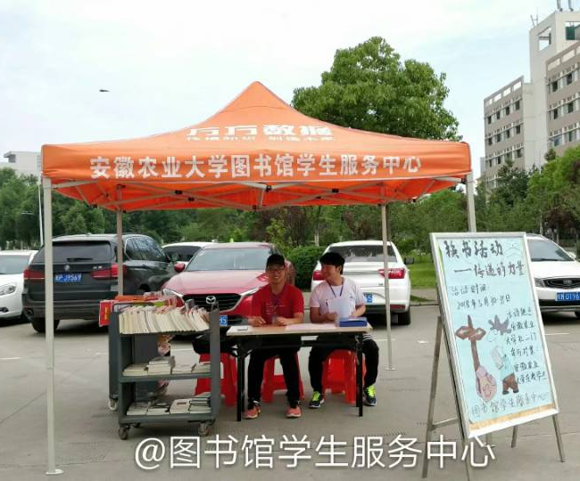
换书活动展台

Slide 10
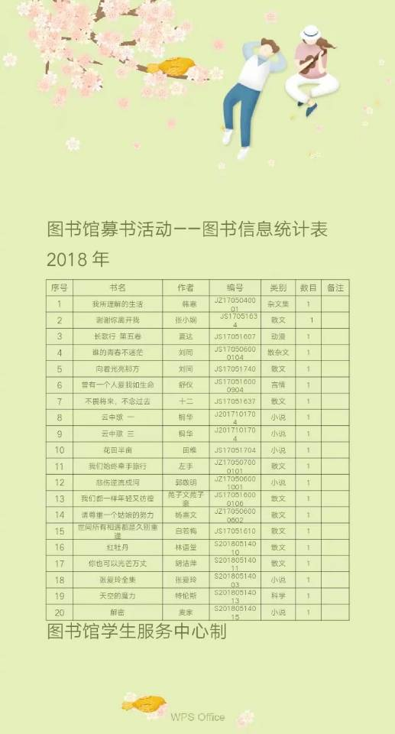
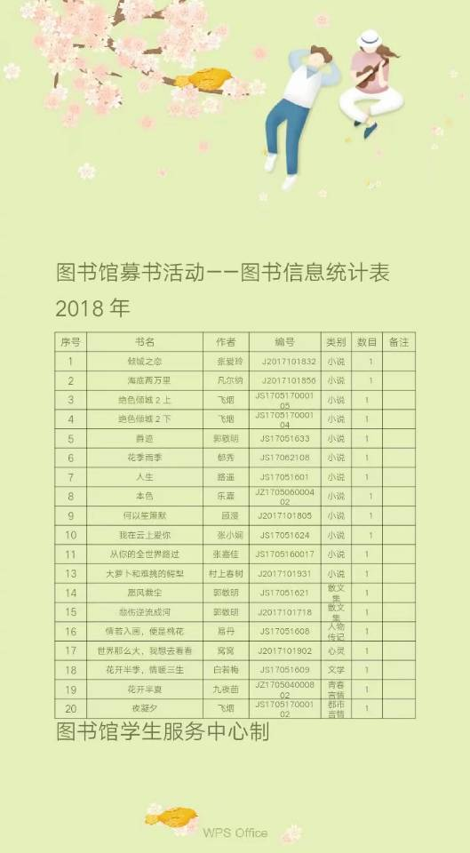
部分置换书籍

Slide 11
3
图书漂流

Slide 12
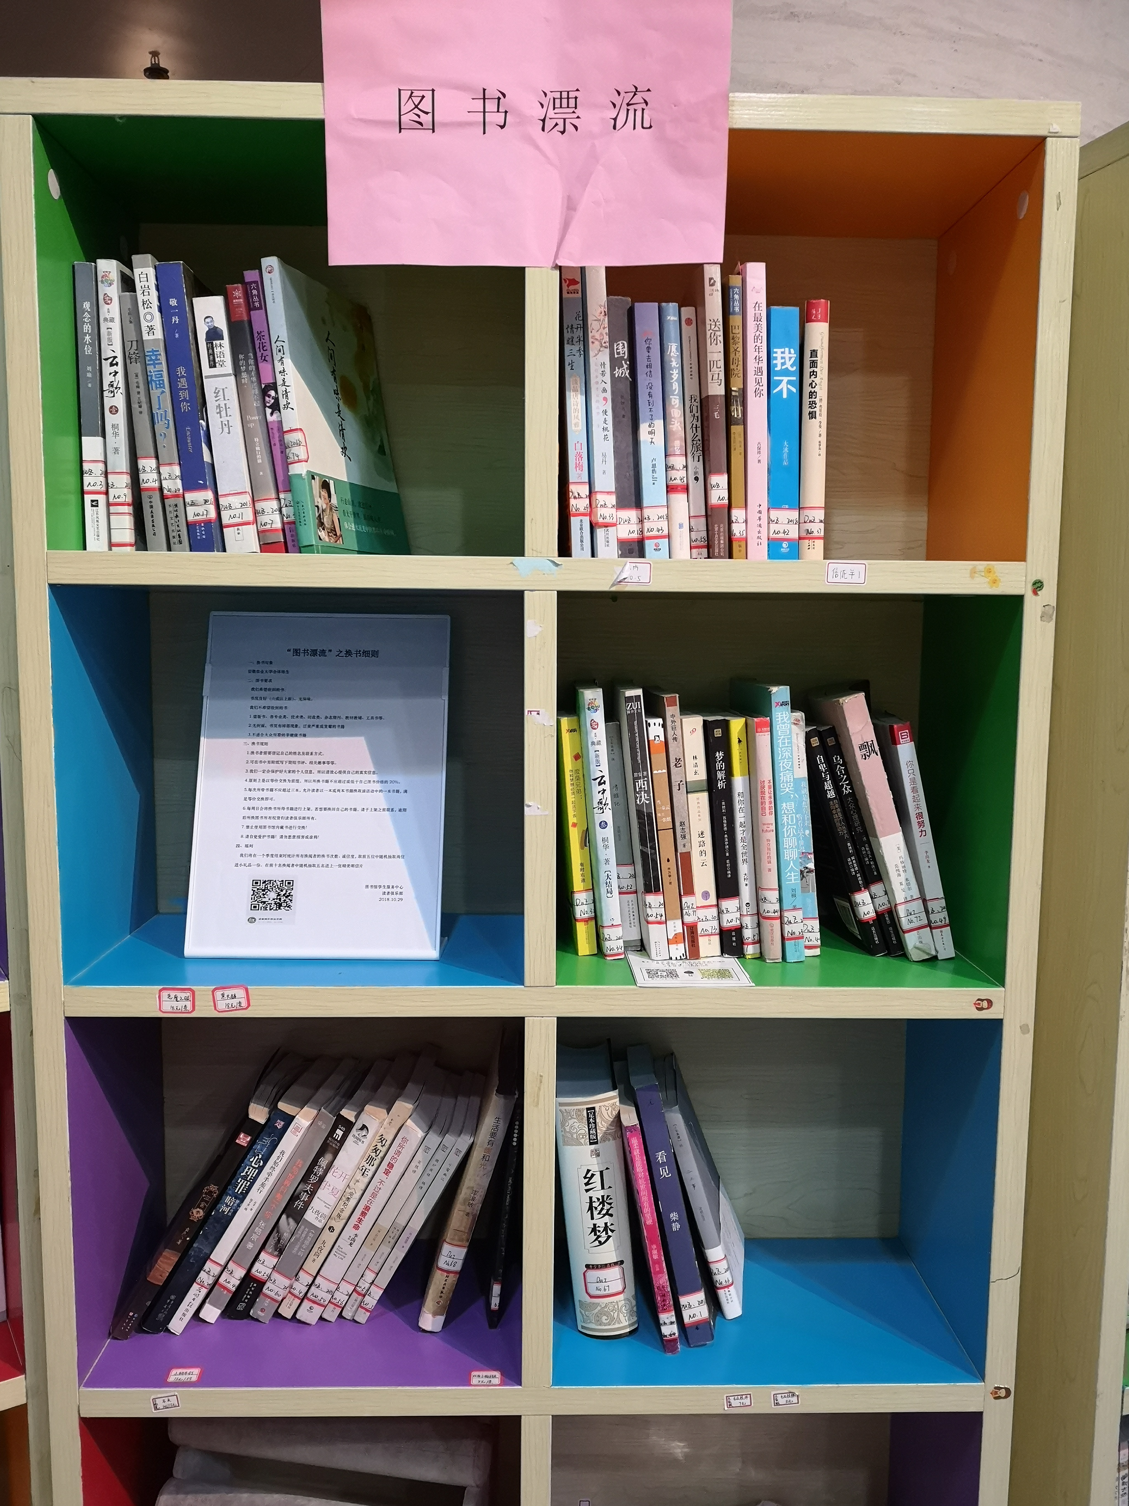
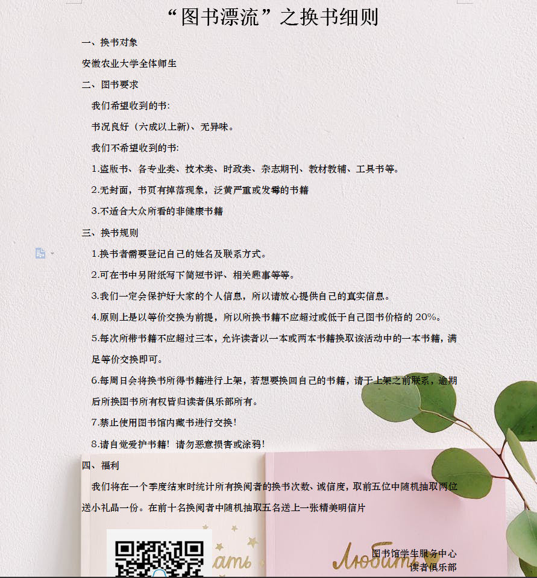
与青禾书店的合作

Slide 13
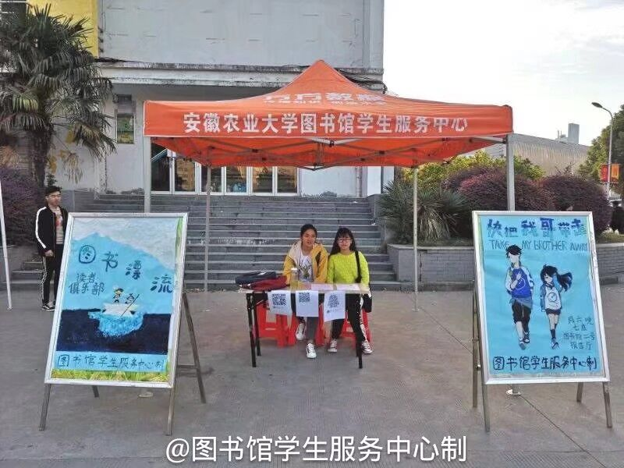
10月31日图书馆学生服务中心读者俱乐部与安农青禾书店合作举办 图书漂流活动。

Slide 14
编号 | 书名
NO.1 | 《看见》
NO.2 | 《摆渡人》 （无）
NO.3 | 《观念的水位》
NO.4 | 《刀锋》
NO.5 | 《微妙》 （无）
NO.6 | 《天南》
NO.7 | 《当你的才华……时》
NO.8 | 《小王子》 （无）
NO.9 | 《云中歌.壹》
NO.10 | 《阅读是一种宗教》
NO.11 | 《红牡丹》
NO.12 | 《自卑与超越》
NO.13 | 《边城》 （无）
NO.14 | 《梦的解析》
NO.15 | 《送你一匹马》
NO.16 | 《世界经典悬疑故事》
NO.17 | 《我遇到你》
NO.18 | 《围城》
NO.19 | 《乌合之众》
NO.20 | 《廊桥遗梦》 （无）
NO.21 | 《青鸟》 （无）
NO.22 | 《FBI教你读心术》
NO.23 | 《我曾在深夜……聊聊人生》
NO.24 | 《幸福了吗？》
NO.25 | 《我们终将牵手旅行》
NO.26 | 《是谁杀死了我》
NO.27 | 《活着》
NO.28 | 《亲爱的三毛》
NO.29 | 《花开半季，情暖三生》
NO.30 | 《愿有人陪你颠沛流离》（无）
NO.31 | 《哑舍.叁》
NO.32 | 《废柴兄弟》
NO.33 | 《情若入画，便是桃花》
NO.34 | 《云中歌.叁》
NO.35 | 《巴黎圣母院》
NO.36 | 《二三事》
NO.37 | 《直面内心的恐惧》
NO.38 | 《瓦尔登湖》
NO.39 | 《茶花女》
编号 | 书名
NO.41 | 《匆匆那年.下》
NO.42 | 《我不》
NO.43 | 《你要去相信……明天》
NO.44 | 《不要让未来的你……自己》
NO.45 | 《愿无岁月可回头》
NO.46 | 《我与世界只差一个你》
NO.47 | 《浮生物语.叁（上）》
NO.48 | 《一花一世界》
NO.49 | 《你只是看起来很努力》
NO.50 | 《你所谓的稳定……浪费生命》
NO.51 | 《围炉夜话 偶谭》
NO.52 | 《清醒记》
NO.53 | 《佩特罗夫事件》
NO.54 | 《西决》
NO.55 | 《小窗幽记》
NO.56 | 《菜根谭》
NO.57 | 《和你在一起才是全世界》
NO.58 | 《我们为什么旅行》
NO.59 | 《乱世风华爱成殇：萧红》（无）
NO.60 | 《花开半夏》
NO.61 | 《海底两万里》 （无）
NO.62 | 《小王子》（英文版）
NO.63 | 《你不拼搏……生活》
NO.64 | 《温柔就是……坚硬》
NO.65 | 《女儿红》
NO.66 | 《乖，摸摸头》
NO.67 | 《红楼梦》
NO.68 | 《生活要有暖和光》
NO.69 | 《莫失莫忘》
NO.70 | 《活着》
NO.71 | 《老子》
NO.72 | 《飘》
No.73 | 《迷路的云》
NO.74 | 《人间有味是清欢》
图书漂流书目清单

Slide 15
6
1
换书登记备份
挑选图书
流程
TITLE
5
2
整理书籍上架
写书评
线下线上宣传
与青禾共商合作事宜
4
3

Slide 16
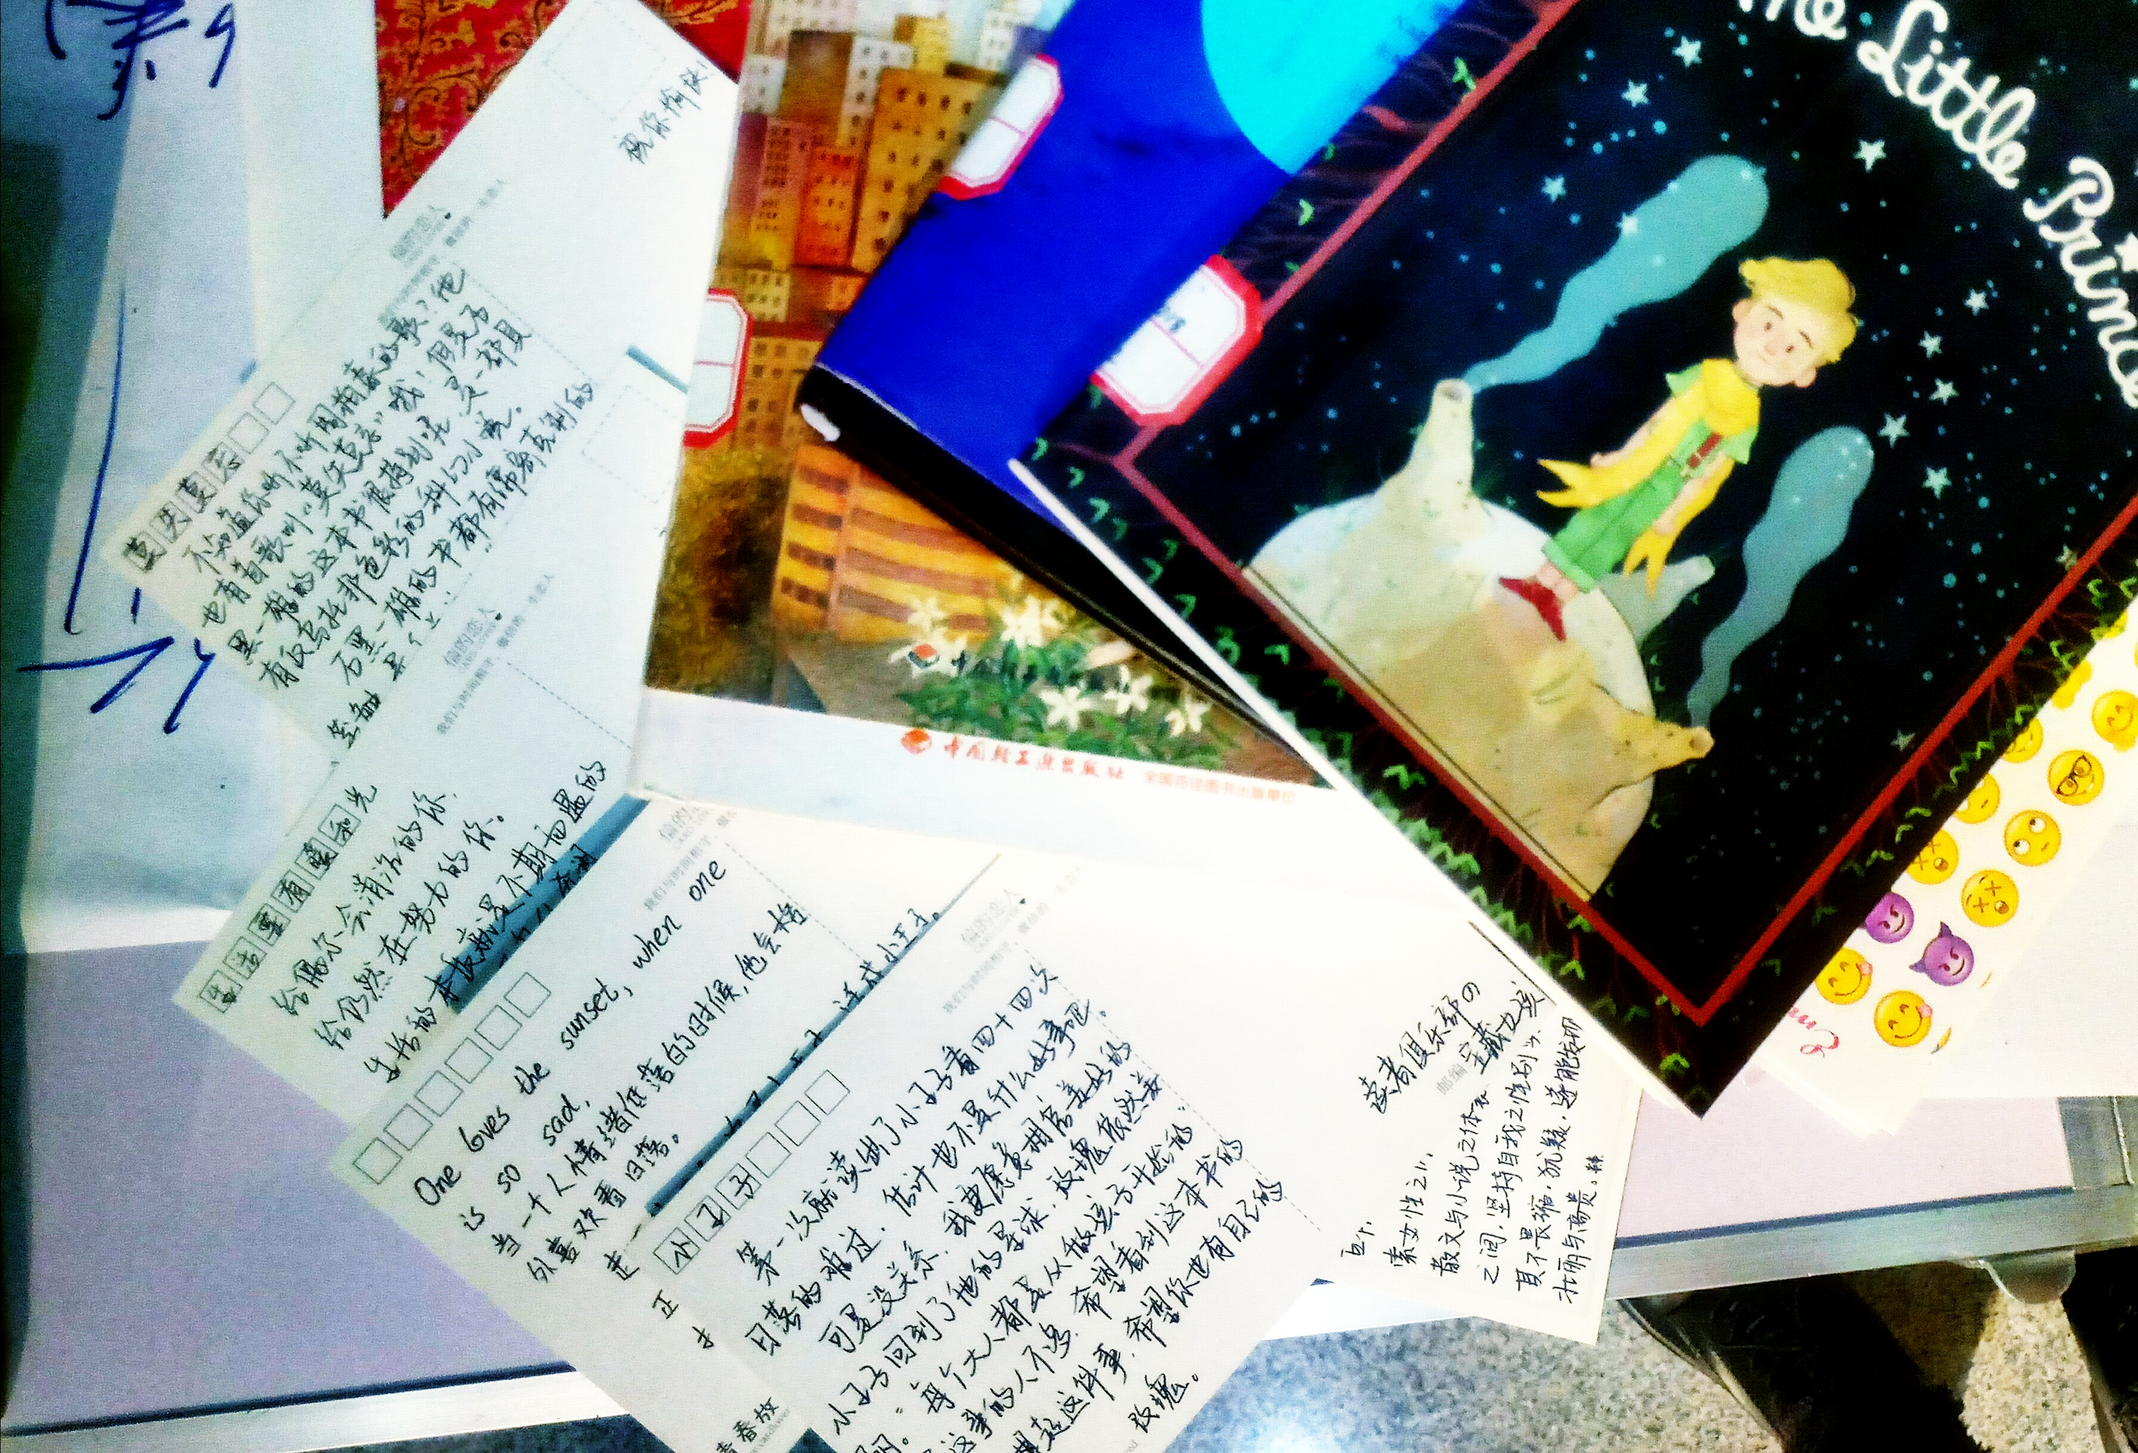
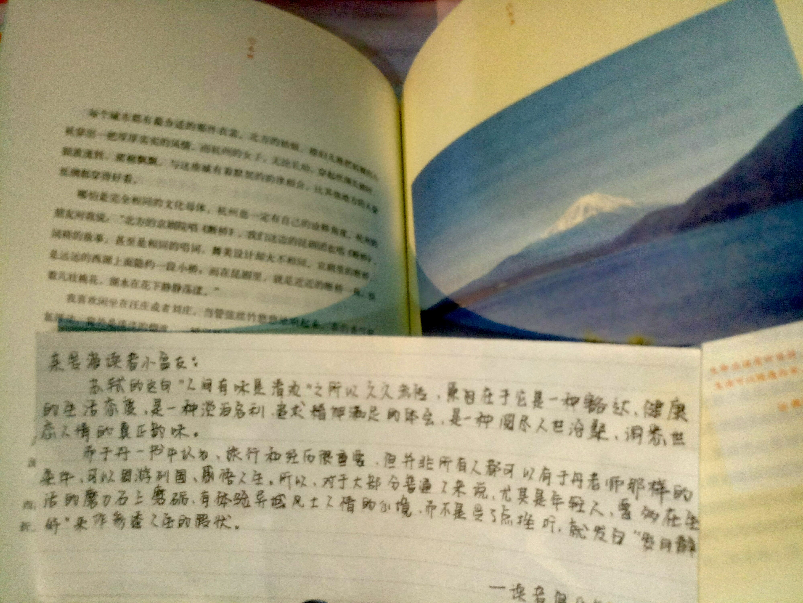

Slide 17
4
未来展望

Slide 18
未来的改进
活动前期加强宣传力度
未来
合理处置未利用图书
加强对置换图书的监管工作

Slide 19
加强活动前的宣传
多渠道
多方面
多角度

Slide 20
合理处置未利用图书
捐
卖
告

Slide 21
我们希望没有合理利用到的那部分图书也可以发挥到它们的最大作用：以捐款或捐书的形式使得这部分图书的价值得以体现。也希望图书馆学生服务中心能更多的来参加一些公益性活动。

Slide 22
加强内部人员监管工作
加派值班人员
增加审核频率
细化交换规则

Slide 23
募书
图书
漂流
换书

Slide 24
谢谢大家观看
Thanks For Watching
指导老师：顾浩 参赛团队：读者俱乐部 报告人：阮大力

